Slide 1
Садовая средняя общеобразовательная школа Применение здоровьесберегающих технологий в начальной школе
из опыта работы

Slide 2
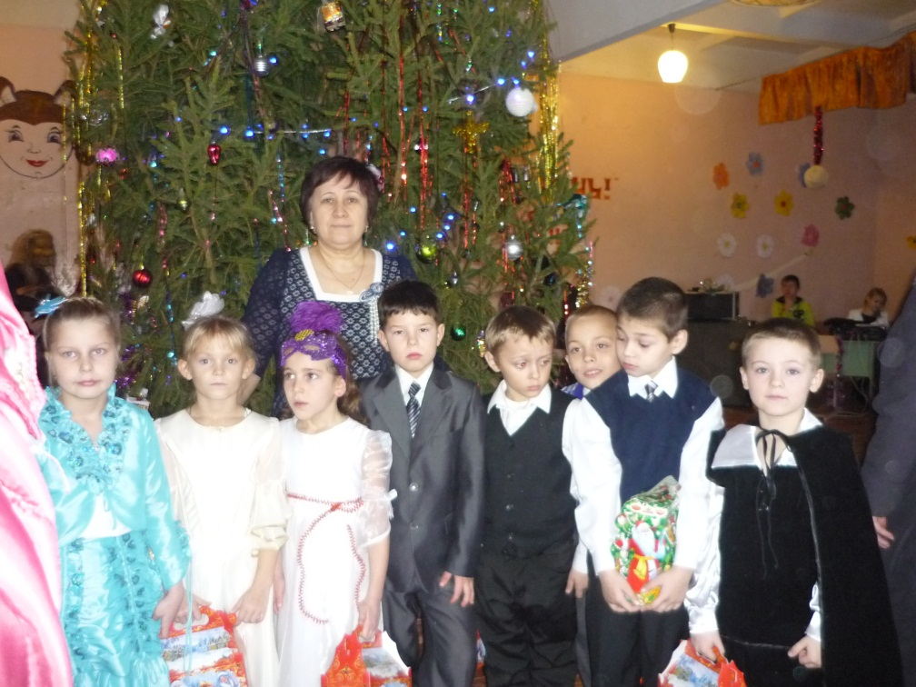
Лапшина Лариса Викторовна. Стаж работы в школе 30 лет. Работаю в Садовой общеобразовательной школе с 2012 года. Имею 1 категорию. С 2013 года классный руководитель 1 «Б» класса, класса компенсирующего обучения.

Slide 3
Классы компенсирующего обучения
Классы компенсирующего обучения (ККО) – это классы с меньшим количеством учащихся (в среднем 9 – 12 человек), созданные для помощи учащимся с трудностями в обучении и поведении. В таких классах, в связи с малочисленностью, каждому ученику уделяется больше времени, внимания, реализуется в полной мере индивидуальный, дифференцированный подход, личностно-ориентированное обучение. Учащиеся занимаются только в первую смену. Программа в ККО такая же, как и в других классах, но адаптирована с учетом особенностей учеников.
В ККО направляются или переводятся дети, не имеющие выраженных отклонений в развитии и противопоказаний к обучению по основным общеобразовательным программам, но обнаруживающие низкий уровень готовности к школьному обучению или испытывающие затруднения в освоении образовательных программ.

Slide 4
Показания к направлению в ККО:
сниженная работоспособность;
повышенная утомляемость;
слабое здоровье (частые болезни, аллергия, вегето-сосудистая дистония, заболевания щитовидной железы, органов ЖКТ, хронические заболевания, например, хронический тонзиллит и т.д.);
проблемы с поведением, связанные, в том числе, с социально-психологическими и физиологическими особенностями развития;
педагогическая запущенность детей с нормальным интеллектом, обусловленная воспитанием в неблагоприятной микросоциальной среде, трудностями адаптации в дошкольных учреждениях и школе;
неусвоение общеобразовательных программ, несформированность основных учебных навыков;
низкий уровень развития внимания.

Slide 5
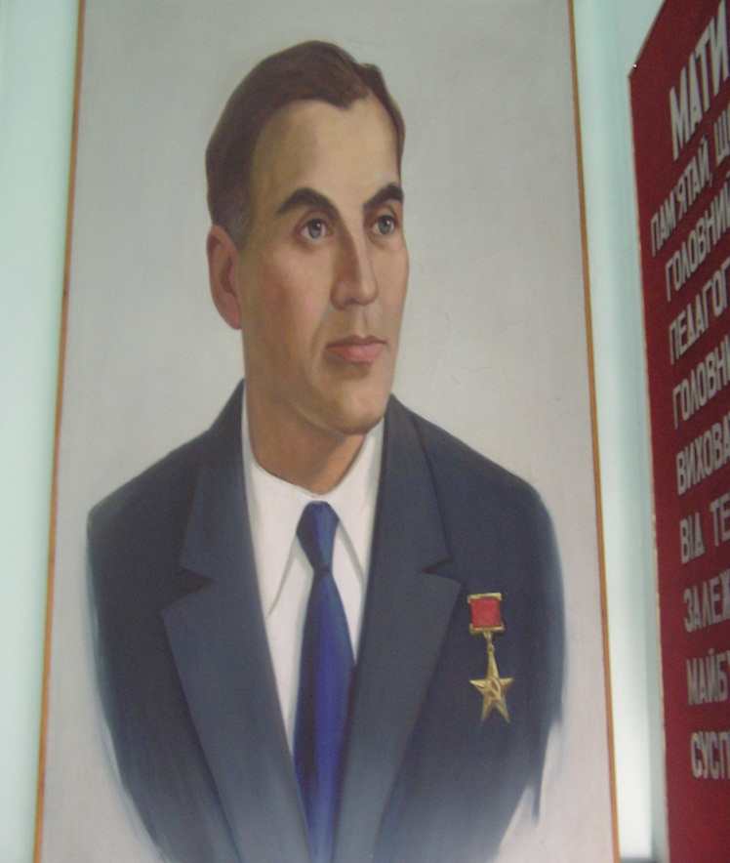
«Забота о здоровье ребёнка – это
не просто комплекс санитарно-
гигиенических норм и правил…
и не свод требований к режиму,
питанию, труду, отдыху. Это прежде
всего забота о гармоничной полноте
всех физических и духовных сил, и
венцом этой гармонии является
радость творчества»
В.А.Сухомлинский

Slide 6
Здоровьесберегающие технологии
Цель :
показать значимость здоровьесберегающей технологии в улучшении состояния здоровья и качества жизни детей в процессе учебной деятельности.
Задачи:
Разработать мероприятия, которые уменьшают риск возникновения заболеваний и повреждений, связанных с социальными аспектами жизни учащихся начальной школы;
Пропаганда здорового образа жизни;
Помочь каждому ребенку осознать свои способности, создать условия для их развития;
Способствовать сохранению и укреплению здоровья ребенка, т.е. осуществлять личностно-ориентированный подход при обучении и воспитании.

Slide 7
Актуальность:
Образование в наши дни предъявляет большие требования к здоровью учащихся. Поэтому сейчас актуальны здоровьесберегающие технологии в учебно-воспитательном процессе, при которых формируются бережное отношение к своему физическому и психическому здоровью, важнейшие социальные навыки, способствующие успешной адаптации детей в обществе.

Slide 8
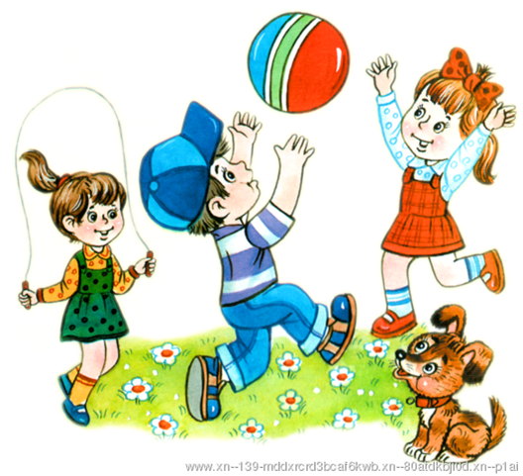
Что должен сделать учитель для сохранения здоровья детей?
Проблема здоровья детей сегодня как никогда важна.
Учитель может работать так, чтобы обучение детей не наносило вреда здоровью школьников. Здоровьесберегающие образовательные технологии включают формирование, укрепление здоровья,
воспитание у детей культуры здоровья. Подготовка к здоровому
образу жизни ребенка на основе здоровьесберегающих
технологий должна стать главным направлением
в деятельности учителя, работающего с детьми
начальной школы. Здоровьесберегающие технологии
реализуются на основе личностно-ориентированного
подхода, относятся к тем жизненно важным факторам,
благодаря которым учащиеся учатся жить вместе.

Slide 9
Технологии, обеспечивающие гигиенически оптимальные условия образовательного процесса.
Для классных помещений в школе использована цветовая гамма, создающая теплую, жизнерадостную атмосферу. Мебель в классах соответствует возрастным особенностям детей. Каждый обучающийся обеспечен удобным рабочим местом за партой в соответствии с его ростом и состоянием зрения. Парты в классах рас­ставлены по номерам: меньшие - ближе к доске, большие – дальше. Дети с нарушением зрения рассаживаются в соответствии с рекомендациями окулиста.
Не менее двух раз в год обучающихся, сидящих в первом и третьем рядах, меняют местами, не нарушая соответствие номеров мебели их росту. Это делается с целью профилактики нару­шений осанки и зрения. Детей, часто болеющих ОРЗ, ангинами, простудными заболеваниями, рас­саживают дальше от наружной стены.

Slide 10
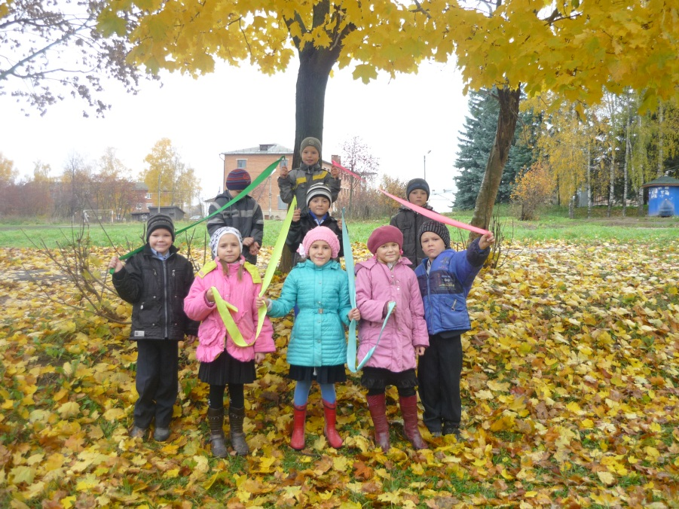
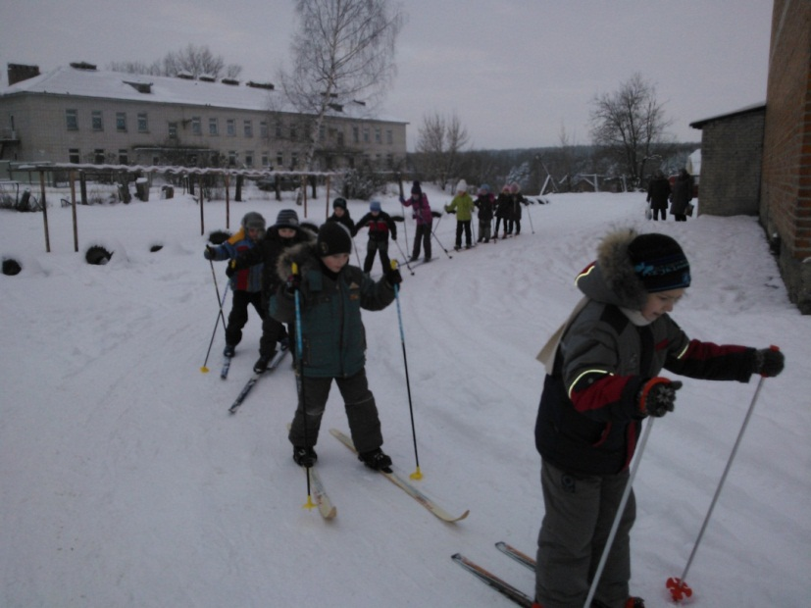
Работа по формированию здорового образа жизни может реализовываться через : проведение оздоровительных пауз во время уроков и занятие на уроках физической культуры; внеклассную работу; работу с родителями.

Slide 11
Доброжелательная обстановка на уроке, спокойная беседа, внимание к каждому ответу, позитивная реакция учителя на желание ученика выразить свою точку зрения, тактичное исправление допущенных ошибок, поощрение к самостоятельности.
На начальном этапе это могут быть игровые задания для обобщения знаний.

Slide 12
Физкультминутки и физкультпаузы
Обязательное условие эффективного проведения физкультминуток – положительный эмоциональный фон. Физкультминутки можно проводить с музыкальным сопровождением, физкультминутки в стихах, игровые паузы, зрительная гимнастика, эмоциональная разгрузка, чередование позы с учетом видов деятельности. Умелое
сочетание умственной и физической
нагрузки, предупреждение утомления
и переутомления – важные моменты
работы учителя начальных классов.
Проведение физкультминутки во
время урока имеет и оздоровительную
направленность.

Slide 13
Виды:
упражнения для снятия общего или локального утомления;
упражнения для улучшения мозгового кровообращения;
упражнения для кистей рук;
гимнастика для глаз;
упражнения для мобилизации внимания; упражнения, корректирующие осанку;
дыхательная гимнастика; музыкальные перемены.

Slide 14
Внеурочная деятельность
Вне урока организую веселые старты, соревнования, игры, спортивные праздники. Работа с родителями проводится по темам: “Формирование у детей младшего школьного возраста основ здорового образа жизни”. “Игра - как фактор укрепления здоровья детей”, “ Здоровый образ жизни”. Интересно проходят совместные праздники, экскурсии. Спортивные мероприятия. Привлечение родителей дает возможность более углубленной всесторонней и систематической работы по формированию здорового образа жизни. Совместная игра укрепляет и физическое, и духовное здоровье ребенка.

Slide 15
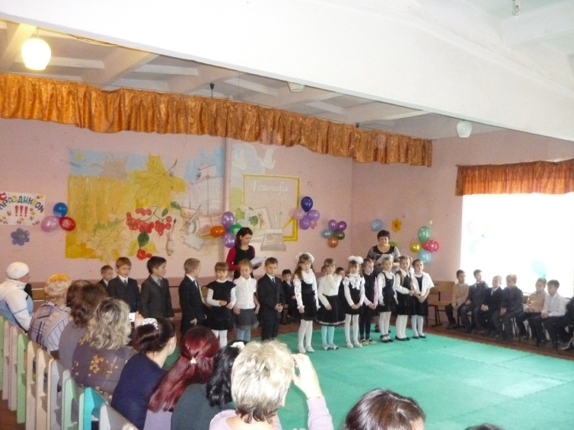
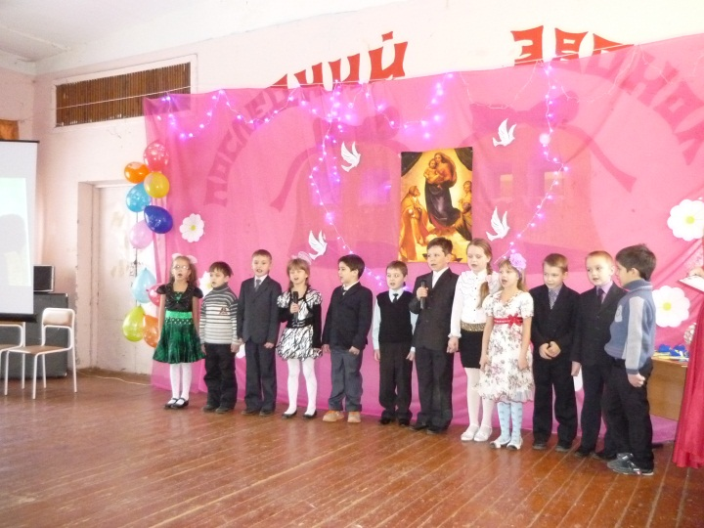
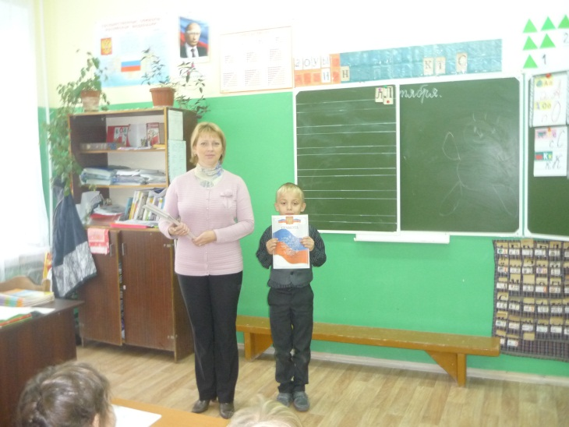
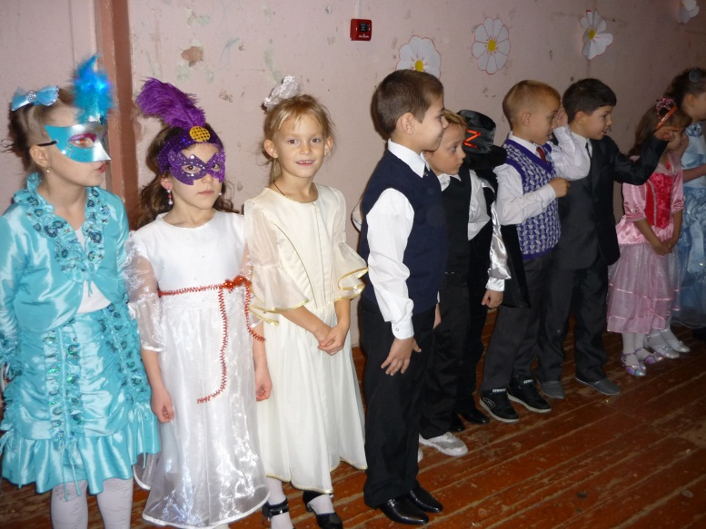
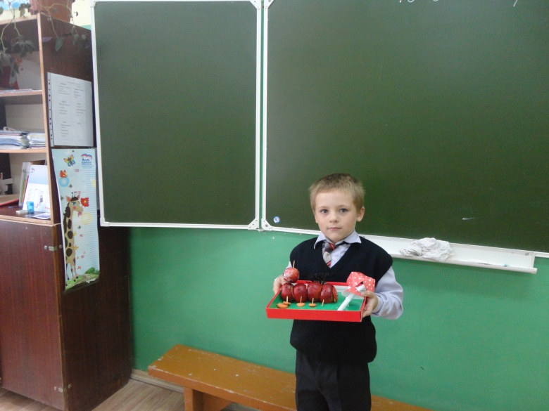

Slide 16
ДЕСЯТЬ ЗОЛОТЫХ ПРАВИЛ ЗДОРОВЬЕСБЕРЕЖЕНИЯ
1. Соблюдайте режим дня!
2. Обращайте больше внимания на питание!
3. Больше двигайтесь!
4. Спите в прохладной комнате!
5. Не гасите в себе гнев, дайте ему вырваться наружу!
6. Постоянно занимайтесь интеллектуальной деятельностью!
7. Гоните прочь уныние и хандру!
8. Адекватно реагируйте на все проявления своего организма!
9. Старайтесь получать как можно больше положительных эмоций!
10. Желайте себе и окружающим больше добра!

